Slide 1
ACADEMIA DE ŞTIINŢE A MOLDOVEI
UNIVERSITATEA DE STAT „ALECU RUSSO” DIN BĂLŢI
Raport
privind activitatea ştiinţifică şi inovaţională în anul 2016
OPTIMIZAREA PROCESULUI EDUCAŢIEI INCLUZIVE PRIN FORMAREA CONTINUĂ A CADRELOR DIDACTICE DIN CICLUL PREŞCOLAR ŞI PRIMAR
Cifrul 15.817.06.25A
Direcţia strategică:
08.07: „Patrimoniul naţional şi dezvoltarea societății”
Director de proiect:
conf. univ., dr., Larisa Zorilo

Slide 2
Echipa de cercetare
ZORILO Larisa, director de proiect, cercetător ştiinţific superior
PERETEATCU Maria, cercetător ştiinţific superior
RUSOV Veronica, cercetător ştiinţific
PANCO Tatiana, cercetător ştiinţific stagiar

Slide 3
Planul cercetărilor ştiinţifice | Termenul de realizare | Suma valorificată de la bugetul de stat
1. Formarea continuă a cadrelor didactice pentru dezvoltarea culturii organizaționale incluzive | 01.01.17– 31.03.17 | 40,5
2. Formarea continuă a cadrelor didactice pentru evaluarea dezvoltării copiilor | 01.04.17 – 30.06.17 | 40,2
3. Formarea continuă a cadrelor didactice pentru asistenţa educaţională a copiilor cu CES | 01.07.17– 30.09.17 | 37,1
4. Analiza și evaluarea activităților de formare | 01.10.17 – 31.12.17 | 13,0 Total130,8

Slide 4
Rezultatele cercetărilor ştiinţifice
au fost elaborate recomandări pentru cadrele didactice și părinți cu privire la evaluarea dezvoltării și asistența educațională a diferitor tipuri de CES, pentru cadrele manageriale cu privire la dezvoltarea culturii și climatului organizațional incluziv.
au fost elaborate recomandări de aplicare a jocului cu nisip în dezvoltarea personalităţii elevilor cu CES.
au fost publicate 2 ghiduri, 2 capitole în monografie internațională, 10 articole științifice în culegeri naționale și 9 articole științifice în culegeri naționale.
a fost formate 45 de cadre didactice de sprijin din m. Bălți, 318 cadre didactice de la specialitățile din domeniul științe ale educației și 20 de cadre universitare.
a fost elaborat, propus spre concurs și câștigat un proiect de cercetări științifice pentru organizarea manifestărilor științifice „Educația incluzivă: dimensiuni, provocări, soluții” 17.00059.08.09A/MS
au fost organizate 5 manifestări științifice (1 conferință științifico-practică internațională, 1 conferință științifică studențească, 2 mese rotunde, 1 atelier practic, 1 workshop)
au fost coordonate 5 teze de licență, 8 teze de master, 1 teză de recalificare.

Slide 5
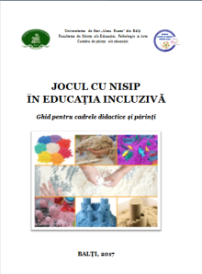
Lucrări didactice naţionale
ZORILO, L.; PERETEATCU, M.; RUSOV, V.; PANCO T. Jocul cu nisip în educația incluzivă. Ghid pentru cadrele didactice și părinți. Bălți: Tipografia din Bălți, SRL, 2017. 52 p. ISBN 978-9975-3184-1-9.
ZORILO, L.; PERETEATCU, M.; RUSOV, V.; PANCO T. Семейное воспитаниe детей с особыми образовательными потребностями. Рекомендации педагогам и родителям. Bălți: Tipografia din Bălți, SRL, 2017. 215 p. ISBN 978-9975-3184-2-6.

Slide 6
Capitole în monografii internaţionale
ЗОРИЛО, Л.; ПАНЬКО, Т. Инклюзивная подготовка, как социально - педагогическая проблема повышения квалификации учителей начального обучения. В: Orientacje i prezedsiewziecia w edukacji przedszkolnej i szkolnej. Monografia wieloautorska. Siedlce: AKKA, 2017, pp. 113-121, ISBN 978-83-948104-0-5
ПЕРЕТЯТКУ, М.; РУСОВ, В. Повышение квалификации директоров школ в области внедрения инноваций в образовательные учреждения республики Молдова. В: Orientacje i prezedsiewziecia w edukacji przedszkolnej i szkolnej. Monografia wieloautorska. Siedlce: AKKA, 2017, pp. 300-308, ISBN 978-83-941235-9-8

Slide 7
Articole în culegeri naţionale
PERETEATCU, M. Aprecierile cadrelor didactice din învățământul preșcolar și primar privind implementarea educației incluzive. În: Educația incluzivă: dimensiuni, provocări, soluții. Ediția a III-a. Materialele conferinței științifico-practice internaționale, Bălți,19 octombrie 2017. Bălți: S. n. Tipografia din Bălţi, 2017. pp.18-24 ISBN 978-9975-132-99-2.
PERETEATCU, M. Managementul parteneriatului educațional: grădiniță – familie - comunitate în contextul realizării educației incluzive. În: Managementul educațional: realizări și perspective de dezvoltare. Materialele conferinței științifico-practice internaționale, Bălți, 27 aprilie 2017. Bălți: S. n. Tipografia din Bălţi, 2017. pp. 329-334 ISBN 978-9975-132-97-8
PERETEATCU, M. Stimularea deprinderilor de comunicare verbală la copiii autiști. În: Educația incluzivă: dimensiuni, provocări, soluții. Ediția a III-a. Materialele conferinței științifico-practice internaționale, Bălți,19 octombrie 2017. Bălți: S. n. Tipografia din Bălţi, 2017. pp. 103-111, ISBN 978-9975-132-99-2.
RUSOV, V. Formarea culturii incluzive în organizația școlară. În: Managementul educațional: realizări și perspective de dezvoltare. Materialele conferinței științifico-practice internaționale, Bălți, 27 aprilie 2017. Bălți: S. n. Tipografia din Bălţi, 2017. pp. 82-85 ISBN 978-9975-132-97-8
RUSOV, V. Particularități ele climatului organizațional în școala incluzivă. În: Educația incluzivă: dimensiuni, provocări, soluții. Ediția a III-a. Materialele conferinței științifico-practice internaționale, Bălți,19 octombrie 2017. Bălți: S. n. Tipografia din Bălţi, 2017. pp. 364-396, ISBN 978-9975-132-99-2.
ZORILO, L. Взаимодействие семьи и школы в реализации коррекционно-педагогической поддержки учащихся с умственной недостаточностью в условиях инклюзивного обучения. În: Educația incluzivă: dimensiuni, provocări, soluții. Ediția a III-a. Materialele conferinței științifico-practice internaționale, Bălți,19 octombrie 2017. Bălți: S. n. Tipografia din Bălţi, 2017. pp. 333-338 ISBN 978-9975-132-99-2.
ZORILO, L. Профессиональное саморазвития воспитателя детского сада в области инклюзивного образования. În: Educația incluzivă: dimensiuni, provocări, soluții. Ediția a III-a. Materialele conferinței științifico-practice internaționale, Bălți,19 octombrie 2017. Bălți: S. n. Tipografia din Bălţi, 2017. pp. 338-388 ISBN 978-9975-132-99-2.
ZORILO, L. Работа заведующего дошкольным учреждением по активизации воспитателей через их участие в командной работе. În: Managementul educațional: realizări și perspective de dezvoltare. Materialele conferinței științifico-practice internaționale, Bălți, 27 aprilie 2017. Bălți: S. n. Tipografia din Bălţi, 2017. C. 325-329. ISBN 978-9975-132-97-8
ПАНЬКО, Т. Педагогические условия адаптации ребенка с ОВЗ в общеобразовательном классе. În: Educația incluzivă: dimensiuni, provocări, soluții. Ediția a III-a. Materialele conferinței științifico-practice internaționale, Bălți,19 octombrie 2017. Bălți: S. n. Tipografia din Bălţi, 2017. pp. 398-402, ISBN 978-9975-132-99-2.
ПАНЬКО, Т.Обеспечение индивидуального подхода к ребёнку с ООП в инклюзивном классе. În: Educația incluzivă: dimensiuni, provocări, soluții. Ediția a III-a. Materialele conferinței științifico-practice internaționale, Bălți,19 octombrie 2017. Bălți: S. n. Tipografia din Bălţi, 2017. pp. 253-257, ISBN 978-9975-132-99-2.

Slide 8
Articole în culegeri internaţionale
PERETEATCU, M.; RUSU, M. Formarea continuă la nivel intern a cadrelor didactice din perspectiva realizării educației incluzive. IN: Alternative educaționale viabile în integrarea elevilor cu cerințe educaționale speciale. Culegerea materialelor Simpozionului național cu participare internaţională, 19 mai 2017, Comănești, jud. Bacău, România. Iași: Perfomantica, 2017. p.21-25. ISBN 978-606-685-553-2.
ȘOVA, T.; RUSOV, V. Dificultăți în activitatea cadrului didactic de sprijin. IN: Alternative educaționale viabile în integrarea elevilor cu cerințe educaționale speciale. Culegerea materialelor Simpozionului național cu participare internaţională, 19 mai 2017, Comănești, jud. Bacău, România. Iași: Perfomantica, 2017. p.17-20. ISBN 978-606-685-553-2.
ПАНЬКО, Т. Актуальные проблемы подготовки студентов к работе в условиях модернизации системы образования в республике Молдова. В: Сборнике Х Международной научно-практической конференции студентов и молодых ученых „Наука, освіта, суспільство очима молодих”, Украина, Ровно, 17 мая 2017, с. 113-115. ББК 72 УДК 001+37+316.3 Н-34.
ПАНЬКО, Т.; РУСОВ, В. Содружество детского сада и семьи – одно из условий эффективного нравственного воспитания дошкольников. В: Сборнике четырнадцатой международной научно-практической конференции «Социальное партнерство: опыт, проблемы и перспективы развития», 20 июня 2017, Россия, Ярославль. Ярославль: ЯФ ОУП ВО «АТ и СО», 2017. c. 396-403 ББК 60.9, ISBN 5-93441-084-9.
ПЕРЕТЯТКУ, М.; ЗОРИЛО, Л. Партнёрство с родителями - важное направление в повышении квалификации педагогов инклюзивной школы. В: Сборнике четырнадцатой международной научно-практической конференции «Социальное партнерство: опыт, проблемы и перспективы развития», 20 июня 2017, Россия, Ярославль: ЯФ ОУП ВО «АТ и СО», 2017. c. 380-389 ББК 60.9, ISBN 5-93441-084-9.
РУСОВ, В. Ситуационно-ролевая игра как средство инклюзивной подготовки слушателей курсов повышения квалификации. В: Сборнике Х Международной научно-практической конференции студентов и молодых ученых „Наука, освіта, суспільство очима молодих”, Украина, Ровно, 17 мая 2017, с. 129-131. ББК 72 УДК 001+37+316.3 Н-34.
ТИХОХОД, Н.; ПАНЬКО, Т. Особенности инклюзивного образования в дошкольных учреждениях сельской местности республики Молдова. В: Сборнике Х Международной научно-практической конференции студентов и молодых ученых „Наука, освіта, суспільство очима молодих”, Украина, Ровно, 17 мая 2017, с. 145-147. ББК 72 УДК 001+37+316.3 Н-34.
ПАНЬКО, Т.; АХМЕТОВА, М. Создание этнопедагогической среды в сельском социуме республики Молдова В: Психолого-педагогическая деятельность: сферы сотрудничества и взаимодействия. Материалы III Межрегиональной заочной научно-практической интернет-конференция с международным участием, 12–15 октября 2017, Кострома Россия. c. 25-28. ISBN 978-5-8285-0902-7
РУСОВ, В.; ОВСЯННИКОВА, Е. Реализация в практике работы учителя начальной школы обучения центрированного на личности младшего школьника. В: Психолого-педагогическая деятельность: сферы сотрудничества и взаимодействия. Материалы III Межрегиональной заочной научно-практической
интернет-конференция с международным участием, 12–15 октября 2017, Кострома Россия. c.34-37 ISBN 978-5-8285-0902-7

Slide 9
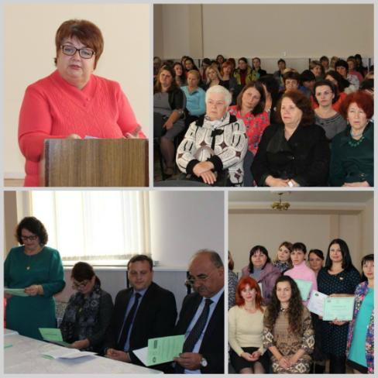
Manifestări ştiinţifice: Organizare
Conferinţa ştiinţifico-practică internaţională
Educaţia incluzivă: dimensiuni, provocări, soluţii. Ediția a III- a din 19.10.2017
Participanţi: Total 155
Comunicări (80): Moldova (41), Belarus (14), România (4), Federația Rusă (5), Ucraina (3), Kazahstan (13),
Dezbateri şi discuţii:
75 de cadre didactice de sprijin, psihologi, logopezi din mun. Bălţi,
6 specialişti ai SAP mun. Bălţi

Slide 10
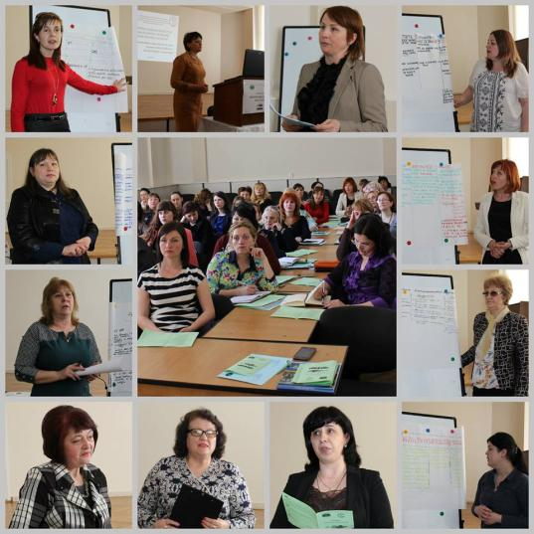
Manifestări ştiinţifice: Organizare
Work-shop „Dezvoltarea școlii incluzive”
55 CDS din m. Bălți
5 specialiști SAP
04.05.17

Slide 11
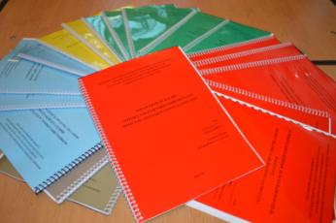
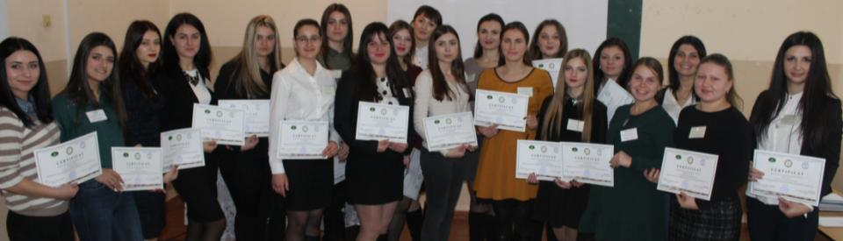
Manifestări ştiinţifice: Organizare
Conferința studențească
Probleme actuale ale teoriei și practicii educației incluzive. Ediția a III-a din 29.11.2017
21 - proiecte individuale 21 - comunicări ştiinţifice

Slide 12
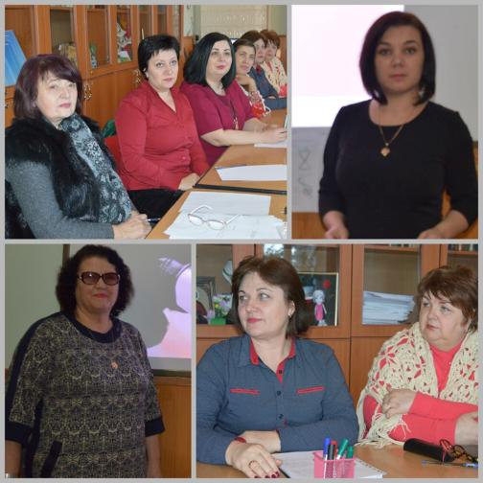
Manifestări ştiinţifice: Organizare
Masă rotundă „Structura și procesul PEI”
20 de cadre didactice universitare
30.11.2017

Slide 13
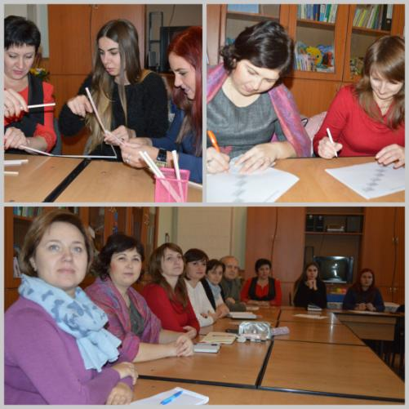
Manifestări ştiinţifice: Organizare
Masă rotundă „Mediul universitar incluziv”
cadre didactice universitare
05.12.2017

Slide 14
Manifestări ştiinţifice: Participare
Conferinţa ştiinţifico-practică internaţională Managementul educațional: realizări și perspective de dezvoltare. Bălți, 27.04. 2017 - membri ai comitetului științific (M. Pereteeatcu, L. Zorilo) și de organizare ( V. Rusov, T. Panco)
Межрегиональной заочной научно-практической
интернет-конференция с международным участием, Психолого-педагогическая деятельность: сферы сотрудничества и взаимодействия». Кострома Россия, 12–15 октября 2017 - membru a comitetului de organizare (L. Zorilo)
Conferința științifică cu participare internațională „Mediul social contemporan între reprezentare, interpretare și schimbare”, Bălți, 15.12.2017 (comunicări)

Slide 15
Concluzii
Recomandările elaborate și pilotate pe parcursul anului vor contribui la dezvoltarea culturii organizaționale incluzive a instituției de învățământ preuniversitar, organizarea procesului de evaluare a dezvoltării copiilor, identificarea strategiilor de învățare eficientă pentru asistenţa educaţională a copiilor cu CES atât la clasă cât și la CREI.
Pentru prima dată au fost determinate condițiile de aplicare a jocului cu nisip în dezvoltarea personalităţii elevilor cu CES

Slide 16
Propuneri
Consolidarea parteneriatelor internaţionale în vederea identificării şi valorificării inovaţiilor ştiinţifice în domeniul formării cadrelor didactice responsabile de educaţia incluzivă;
Revizuirea activităților din cadrul practicii pedagogice în vederea introducerii conținuturilor ce vizează asistența copiilor cu CES la specialitățile PP și PE;
Elaborarea recomandărilor pentru realizarea adaptărilor curriculare, strategiilor de individualizare a instruirii, adaptarea materialelor.

